Slide 1

Java메모리와 GC

Slide 2

목차
1
JAVA 메모리
1.1
JVM이란
1.2
JVM의 특징
1.3
JVM의 구조
1.4
Runtime Data Area
1.5
C언어 메모리 동적할당 및 해제
2
Garbage Collector
2.1
GC란
2.2
Reachable객체와 Unreachable객체
2.3
Mark and Sweep
2.4
GC의 동작 과정
2.5
Java에서 GC 도입의 전제 가설
2.6
GC의 종류
Notes:
.

Slide 3

Part 1
Java 메모리

Slide 4
Part 1
JVM 이란
Java Virtual Machine(자바 가상 머신)은 자바 프로그램을 실행할 수 있는 런타임 환경

Slide 5
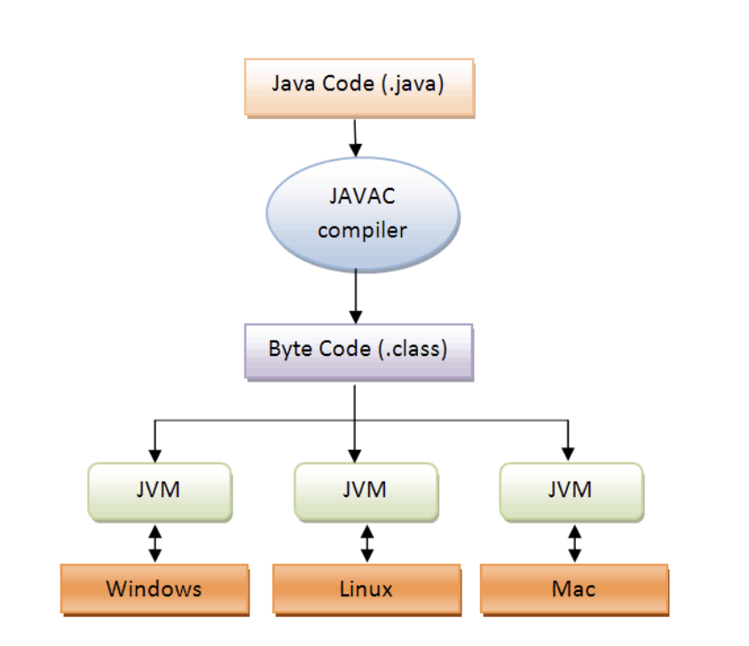
Part 1
JVM 특징
플랫폼(운영체제+cpu) 종류에 의존적이지 않고
독립적으로 JAVA프로그램이 실행
주를 입력하세요
3

Slide 6
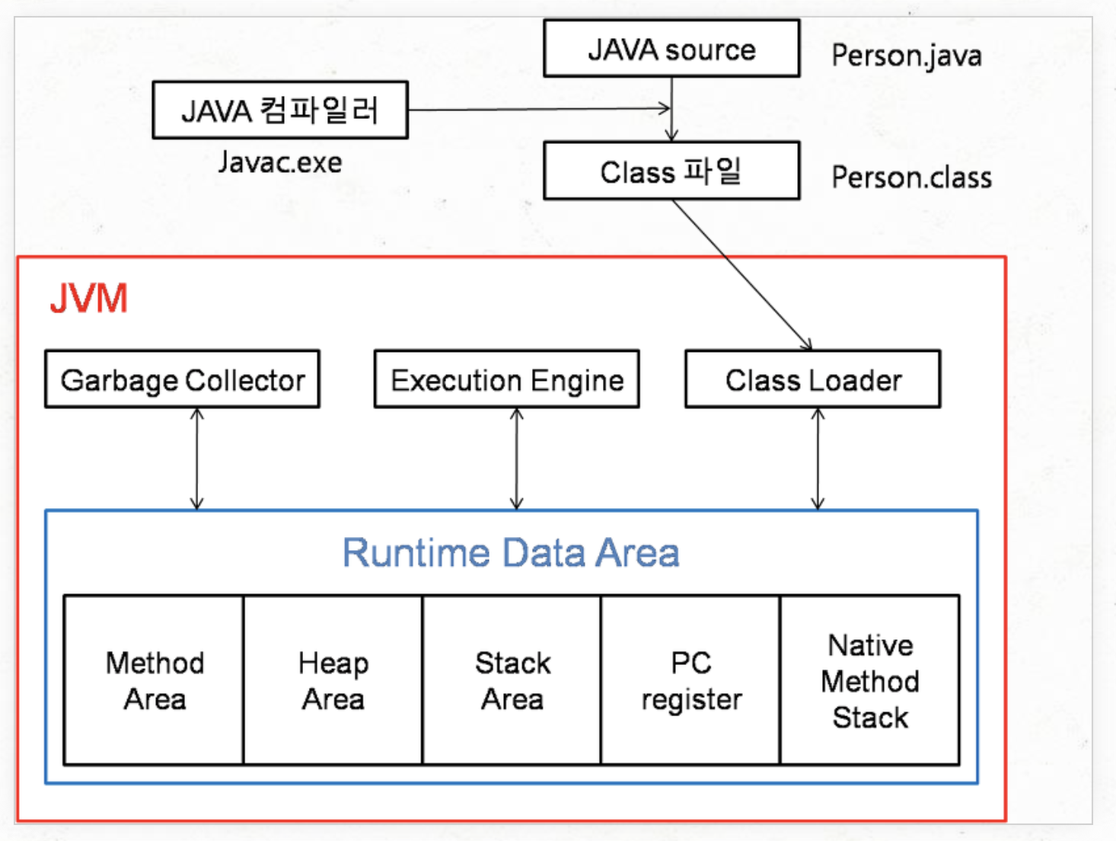
Part 1
JVM 의 구조
컴파일 환경
[Method] static변수, class정보
[Stack] 원시타입(primitive) 데이터
byte, short, int, long, double,
float, boolean, char
주를 입력하세요
[Heap] 객체, 배열, String, Integer, ArrayList
3
Notes:
PC Registers, 현재 쓰레드가 실행되고 있는 부분의 주소 저장하고
Native Method Stacks C/C++등의 코드를 수행하기 위한 메모리 스택
Execution Engine은
자바 인터프리터(interpreter) 자바 바이트 코드를 읽고 해석하는 역할을 하는 것
JIT 컴파일러(Just-In-Time compiler) 런타임 시에 바이트 코드를 실제 기계어로 변환.

Slide 7
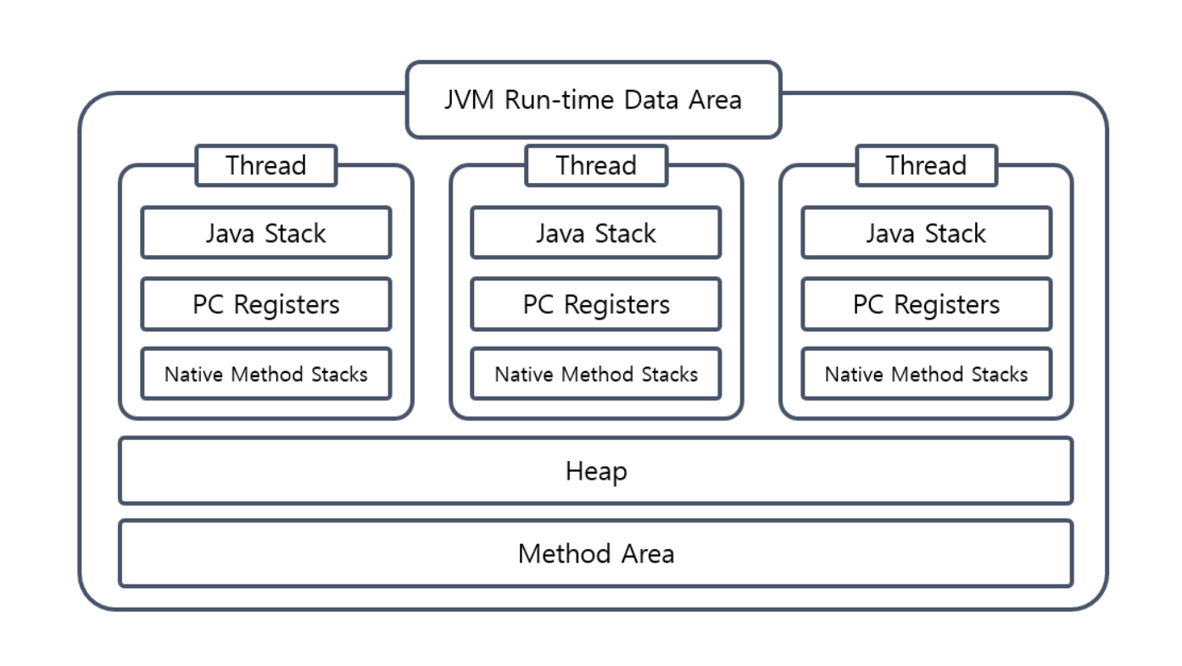
Part 1
Runtime Data Areas
주를 입력하세요
3
모든 쓰레드가 공유
Notes:
Heap영역과 Method영역은 모든 쓰레드가 공유
동시성 문제 발생할 수 있음(Concurrency). 두개이상의 쓰레드가 공통된 자원에 대해 접근해서 읽거나 쓸때 발생하는 문제. Thead Safe 하지않다 라고도 말하고 동시성 문제는 synchronized 블록을 사용하여 방지
동기화(synchronized)는 하나의 자원에 대해 여러 쓰레드가 동시에 접근하려고 할때 오직 하나의 쓰레드만 접근을 허용하는것
Heap영역이 가득차게 되면 OutOfMemory에러가 발생
Stack영역은 각각의 쓰레드마다 가짐
메인 메서드가 실행되면 스택에 push됩니다. stack영역에 쌓이는 메소드를 stack frame이라고 하는데
그 메인 메서드에서 또다른 메서드를 호출하고 또 호출한 메소드에서 또 다른 메소드를 호출되서 초과되면 stackoverflow에러가 발생

Slide 8
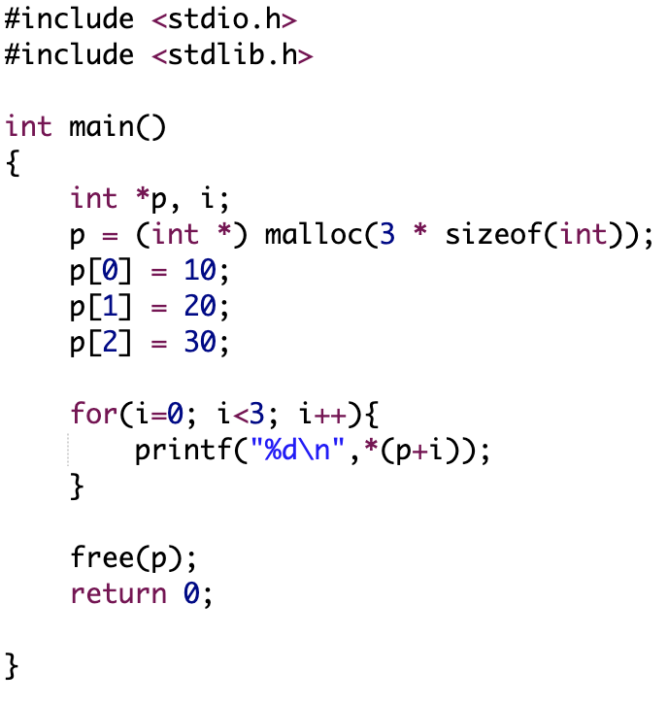
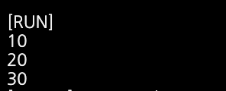
Part 1
C언어 메모리 동적할당 및 해제
C언어
0
1
2
10
20
30
2
p
(포인터 변수)
3
메인 메모리(Heap)

Slide 9
Part 1
메모리 관리
C, C++
메모리 관리를 자동으로 해주지 않는다.
Unmangement언어 !
JAVA
메모리 관리를 GC가 자동으로 해준다.
Mangement언어 !

Slide 10
Part 2
Garbage Collector

Slide 11
Part 2
GC 란?
1
Garbage Collector는 JVM의 메모리 힙영역에서 더 이상 참조하지 않는 객체(unreachable objects)들을 자동으로 정리하는 프로세스이다.
2
3

Slide 12
Part 2
reachable객체와 unreachable객체
e
static variable
d
1
local variable
Method
reachable object
a
c
b
3
unreachable object
Stack
Heap

Slide 13



Part 2
Mark and Sweep
Mark 알고리즘
깊이우선탐색(DFS)
Mark
Reachable
Unreachable
GC Root
메모리(Heap)
GC Root
Notes:
마크과정은 그래프탐색의 DFS 알고리즘을 사용
Gc ROOT에서 연결된 모든 객체들을 탐색하면서 연결 되어있는 객체들을 마킹

Slide 14
Part 2
Mark and Sweep
Sweep 알고리즘
Sweep
Unreachable
GC Root
메모리(Heap)
GC Root

Slide 15
Part 2
Compack
Compack
메모리(Heap)
Notes:
Comapck 과정은 메모리 단편화를 막기위해 비어있는 공간을 채우는 작업

Slide 16
Part 2
GC 의 동작 과정
Heap영역
1
Young Generation
Old Generation
2
3

Slide 17
Part 2
GC 의 동작 과정
Heap영역
1
1
Old Generation
Eden
2
2
주를 입력하세요
3
Survivor 0
Survivor 1
3
주제를 입력하세요

Slide 18
Part 2
GC 의 동작 과정
객체가 생성되면 Eden영역에 할당됨
Heap영역
1
1
1
주제를 입력하세요
Eden
Old Generation
2
2
2
주를 입력하세요
주를 입력하세요
Survivor 0
Survivor 1
3
3
3
주제를 입력하세요
주제를 입력하세요

Slide 19
Part 2
GC 의 동작 과정
Eden영역이 꽉차서 Minor GC 발생
Heap영역
1
1
1
Eden
Old Generation
Minor GC 발생!
2
2
2
주를 입력하세요
주를 입력하세요
Survivor 0
Survivor 1
3
3
3
주제를 입력하세요
주제를 입력하세요

Slide 20
Part 2
GC 의 동작 과정
Minor GC가 발생하면 Mark
Heap영역
1
1
1
Eden
Old Generation
Minor GC 발생!
2
2
2
주를 입력하세요
주를 입력하세요
Survivor 0
Survivor 1
3
3
3
주제를 입력하세요
주제를 입력하세요

Slide 21
Part 2
GC 의 동작 과정
Eden영역에서 Reachable객체들이 Survivor영역으로 이동
Heap영역
1
1
1
Eden
Old Generation
2
2
2
주를 입력하세요
주를 입력하세요
Survivor 0
Survivor 1
3
3
3
주제를 입력하세요
주제를 입력하세요

Slide 22
Part 2
GC 의 동작 과정
Heap영역에서
UnReachable객체들은 Sweep
Heap영역
1
1
1
Eden
Old Generation
2
2
2
주를 입력하세요
주를 입력하세요
Survivor 0
Survivor 1
3
3
3
주제를 입력하세요
주제를 입력하세요

Slide 23
Part 2
GC 의 동작 과정
Survivor영역에서 살아남은 객체들은 age값 1증가
Heap영역
1
1
1
Eden
Old Generation
2
2
2
주를 입력하세요
주를 입력하세요
Survivor 0
Survivor 1
1
1
1
3
3
3
주제를 입력하세요
주제를 입력하세요

Slide 24
Part 2
GC 의 동작 과정
다시 새로운 객체가 Eden영역에 할당됨
Heap영역
1
1
1
Eden
Old Generation
2
2
2
주를 입력하세요
주를 입력하세요
Survivor 0
Survivor 1
1
1
1
3
3
3
주제를 입력하세요
주제를 입력하세요

Slide 25
Part 2
GC 의 동작 과정
다시 Eden영역이 꽉차서 Minor GC 발생
Heap영역
1
1
1
Eden
Old Generation
Minor GC 발생!
2
2
2
주를 입력하세요
주를 입력하세요
Survivor 0
Survivor 1
1
1
1
3
3
3
주제를 입력하세요
주제를 입력하세요

Slide 26
Part 2
GC 의 동작 과정
다시 mark
Heap영역
1
1
1
Eden
Old Generation
Minor GC 발생!
2
2
2
주를 입력하세요
주를 입력하세요
Survivor 0
Survivor 1
1
1
1
3
1
3
3
주제를 입력하세요
주제를 입력하세요

Slide 27
Part 2
GC 의 동작 과정
Survivor1 영역으로 이동
Heap영역
1
1
1
Eden
Old Generation
2
2
2
주를 입력하세요
주를 입력하세요
Survivor 0
Survivor 1
1
1
1
3
3
3
주제를 입력하세요
주제를 입력하세요

Slide 28
Part 2
GC 의 동작 과정
다시 sweep
Heap영역
1
1
1
Eden
Old Generation
2
2
2
주를 입력하세요
주를 입력하세요
Survivor 0
Survivor 1
1
1
1
3
3
3
주제를 입력하세요
주제를 입력하세요

Slide 29
Part 2
GC 의 동작 과정
다시 살아남은 객체 age값 증가
Heap영역
1
1
1
Eden
Old Generation
2
2
2
주를 입력하세요
주를 입력하세요
Survivor 0
Survivor 1
3
2
1
1
1
3
3
주제를 입력하세요
주제를 입력하세요

Slide 30
Part 2
GC 의 동작 과정
[반복] 객체할당, MinorGC, Mark and Sweep, Age값 증가
Heap영역
1
1
1
Eden
Old Generation
Minor GC 발생!
2
2
2
주를 입력하세요
주를 입력하세요
Survivor 0
Survivor 1
2
1
1
3
2
1
1
3
3
주제를 입력하세요
주제를 입력하세요

Slide 31
Part 2
GC 의 동작 과정
[반복] 객체할당, MinorGC, Mark and Sweep, Age값 증가
Heap영역
1
1
1
Eden
Old Generation
2
2
2
주를 입력하세요
주를 입력하세요
Survivor 0
Survivor 1
3
2
1
1
1
3
3
주제를 입력하세요
주제를 입력하세요

Slide 32
Part 2
GC 의 동작 과정
[반복] 객체할당, MinorGC, Mark and Sweep, Age값 증가
Heap영역
1
1
1
Eden
Old Generation
2
2
2
주를 입력하세요
주를 입력하세요
Survivor 0
Survivor 1
2
1
1
1
3
3
3
주제를 입력하세요
주제를 입력하세요

Slide 33
Part 2
GC 의 동작 과정
[반복] 객체할당, MinorGC, Mark and Sweep, Age값 증가
Heap영역
1
1
1
Eden
Old Generation
2
2
2
주를 입력하세요
주를 입력하세요
Survivor 0
Survivor 1
3
2
1
1
3
3
3
주제를 입력하세요
주제를 입력하세요

Slide 34
Part 2
GC 의 동작 과정
[반복] 객체할당, MinorGC, Mark and Sweep, Age값 증가
Heap영역
1
1
1
Eden
Old Generation
2
2
2
주를 입력하세요
주를 입력하세요
Survivor 0
Survivor 1
3
4
3
2
2
3
3
주제를 입력하세요
주제를 입력하세요

Slide 35
Part 2
GC 의 동작 과정
[반복] 객체할당, MinorGC, Mark and Sweep, Age값 증가
Heap영역
1
1
1
Eden
Old Generation
2
2
2
주를 입력하세요
주를 입력하세요
Survivor 0
Survivor 1
5
3
2
3
3
3
주제를 입력하세요
주제를 입력하세요

Slide 36
Part 2
GC 의 동작 과정
[반복] 객체할당, MinorGC, Mark and Sweep, Age값 증가
Heap영역
1
1
1
Eden
Old Generation
2
2
2
주를 입력하세요
주를 입력하세요
Promotion !
Survivor 0
Survivor 1
5
3
2
3
3
3
주제를 입력하세요
주제를 입력하세요

Slide 37
Part 2
GC 의 동작 과정
[반복] 객체할당, MinorGC, Mark and Sweep, Age값 증가
Heap영역
1
1
1
Eden
Old Generation
Maior GC 발생!
5
5
5
5
5
5
5
2
2
2
주를 입력하세요
주를 입력하세요
Survivor 0
Survivor 1
5
5
5
5
5
5
5
3
3
2
3
3
주제를 입력하세요
주제를 입력하세요

Slide 38
Part 2
JAVA에서 GC의 도입 전제 가설
1.대부분의 객체들은 금방 unreachable상태가 된다.
2.오래된 객체에서 젊은 객체로의 참조는 적게 존재한다.
3
Notes:
eden, suvivor, old영역으로 나누어서 설계한 이유

Slide 39
Part 2
Garbage Collector의 종류
Serial GC
Parallel GC
Concurrent Mark Sweep GC (CMS)
G1 GC
3

Slide 40
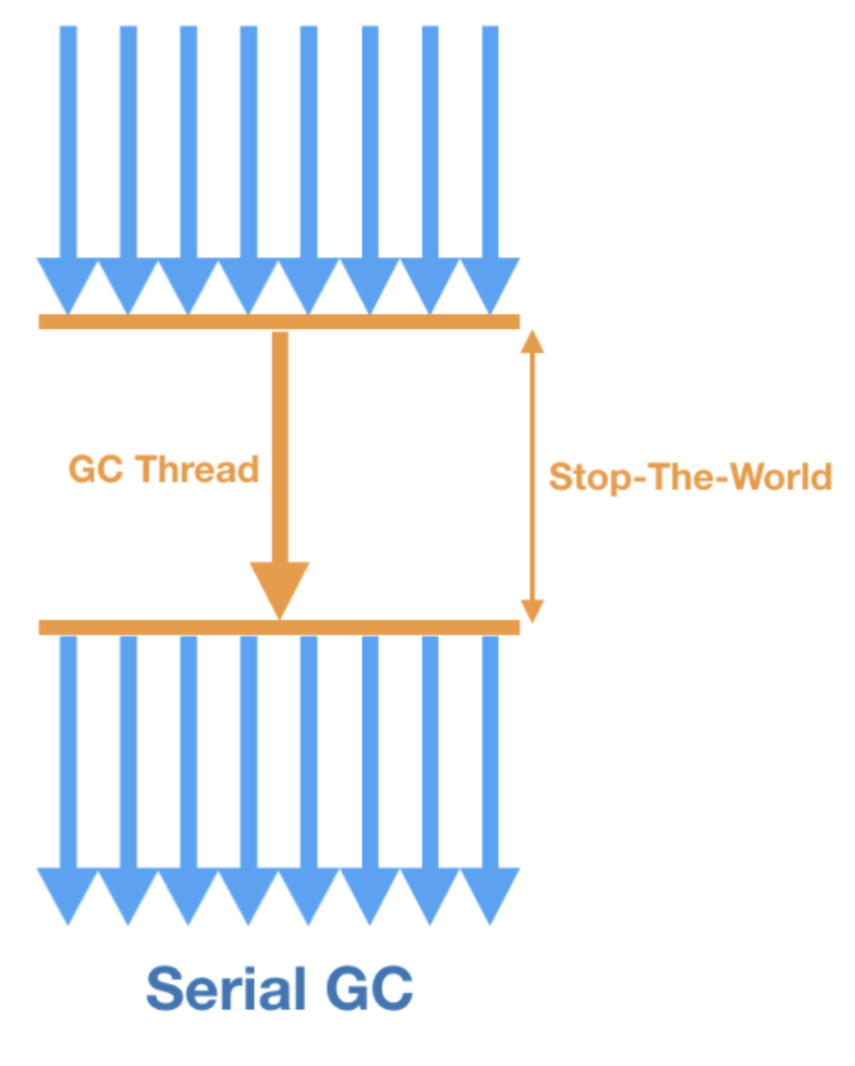
Part 2
Garbage Collector의 종류
1. Serial GC
- GC를 처리하는 쓰레드가 1개이다. (싱글 쓰레드)
- 다른 GC에 비해 Stop-the-world 시간이 길다.
- 보통 실무에서 사용하는 경우는 없음 (디바이스 성능이 안좋아서 CPU코어가 1개인 경우만 사용)
3
Notes:
Java어플리케이션이 실행되고 있다가 GC가 처리되는 동안에는 JVM이 어플리케이션 실행을 멈춘다(stop-the-world)
serial gc는 다른 gc에 비해 stop-the-world 시간이 길다
가비지컬렉터 수행시간 오래걸린다
어플리케이션이 멈춰있는 순간이 길어진다는 것
성능이 안좋아짐.
Serial gc는 gc를 수행하는 쓰레드가 1개

Slide 41
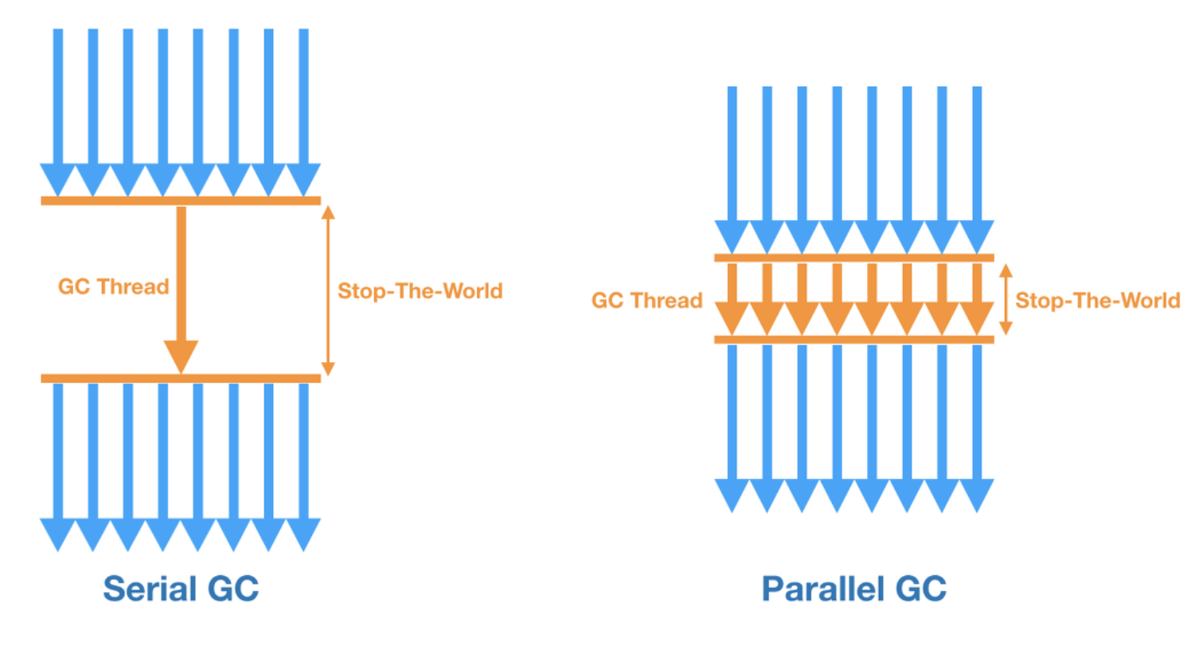
Part 2
Garbage Collector의 종류
2. Parallel GC
- Young영역의 GC를 멀티 쓰레드로 수행
- Serial GC에 비해 Stop-the-world 시간이 적음
- Java 8의 기본 GC
3

Slide 42
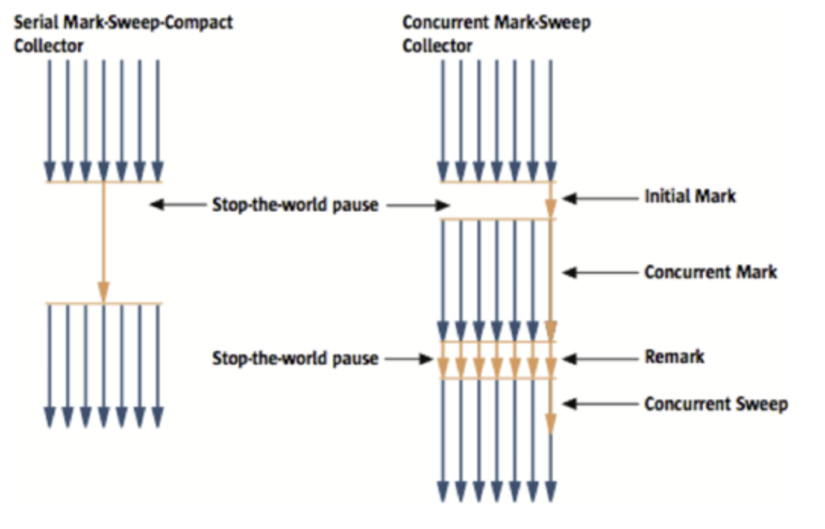
Part 2
Garbage Collector의 종류
3. Concurrent Mark Sweep GC (CMS)
- Stop-the-world로 인한 Java Application이
멈추는 현상을 줄이고자 만든 GC
- compact 과정이 없음
3
Notes:
Initial Mark: GC Root가 참조하는 객체만 마킹 (stop-the-world 발생)
Concurrent Mark: 참조하는 객체를 따라가며, 지속적으로 마킹. (stop-the-world 없이 이루어짐)
Remark: concurrent mark 과정에서 변경된 사항이 없는지 다시 한번 마킹하며 확정하는 과정. (stop-the-world 발생)
Concurrent Sweep: 접근할 수 없는 객체를 제거하는 과정 (stop-the-world 없이 이루어짐)
compact 과정이 없어서 메모리 단편화 방지를 못하는 단점

Slide 43
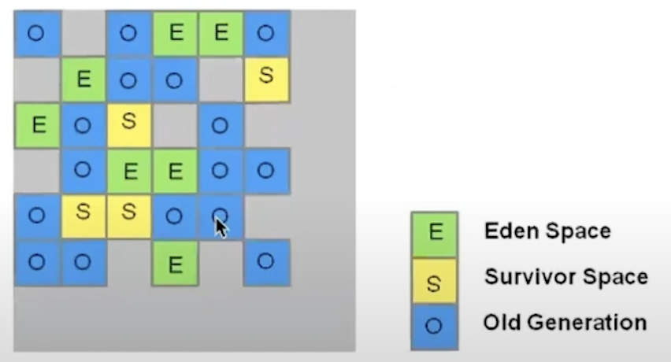
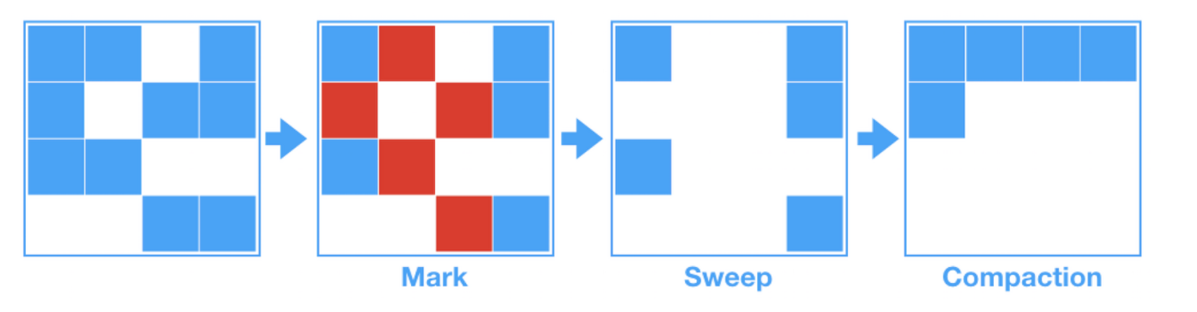
Part 2
Garbage Collector의 종류
4. G1 GC
- 전체 Heap이 아닌 Region단위로 나누어 탐색
- Stop-the-world의 시간이 제일 짧음
- 가장 빠른 GC
- JAVA 9이상의 기본 GC
Notes:
마킹을 할때 heap전체를 탐색하지 않고, 할당된 Region에서만 찾기 때문에 시간이 많이 줄어든다고 함.

Slide 44
참고자료
https://tecoble.techcourse.co.kr/post/2021-08-09-jvm-memory
https://steady-coding.tistory.com/305
http://www.tcpschool.com/java/java_intro_programming
https://steady-coding.tistory.com/305
https://limkydev.tistory.com/51
https://m.blog.naver.com/PostView.naver?isHttpsRedirect=true&blogId=sssang97&logNo=221567636644
2
https://www.youtube.com/watch?v=vZRmCbl871I&t=210s
1
3
https://www.youtube.com/watch?v=Fe3TVCEJhzo
https://memostack.tistory.com/229

Slide 45

질문 TIME

Slide 46

감사합니다

